Slide 1




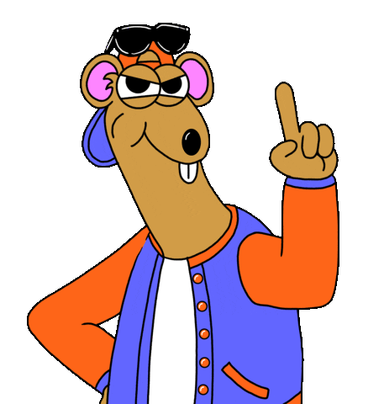

VÒNG QUAY
MAY MẮN
3
2
4
1
1
4
Câu Hỏi
2
3
1
2
3
4
QUAY

Slide 2

Câu hỏi 1
Gia đình có bố mẹ và con là gia đình
mấy thế hệ?
Đáp án: 2 thế hệ
Quay lại

Slide 3
Câu hỏi 2
Gia đình có ông bà, bố mẹ và con
là gia đình mấy thế hệ?
Đáp án: 3 thế hệ
Quay lại

Slide 4
Câu hỏi 3
Nghề gì chăm sóc bệnh nhân
Cho ta khỏe mạnh, vui chơi học hành?
Đáp án: bác sỹ
Quay lại

Slide 5
Câu hỏi 4
Nghề gì chân lấm tay bùn
Cho ta hạt gạo, ấm no mỗi ngày?
Đáp án: Nghề nông/Nông dân
Quay lại

Slide 6
Kể tên công việc hoặc nghề nghiệp của người lớn mà em biết
Giáo viên
Bác sĩ
Công nhân
Nông dân
Kĩ sư
Ca sỹ
------
Notes:
Kết nối tri thức với cuộc sống

Slide 7
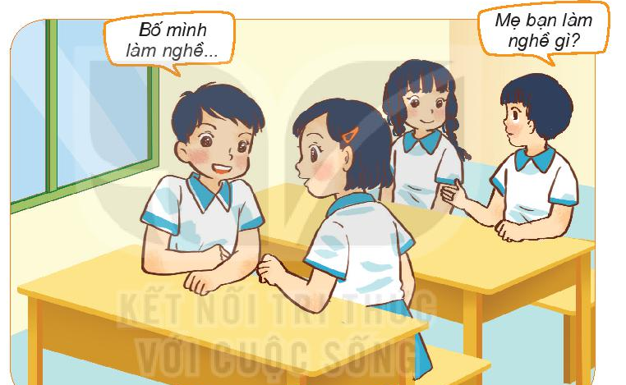
1.Tìm hiểu về nghề nghiệp của người lớn trong gia đình em
Nghề đó có ý nghĩa gì cho xã hội?
Bố mẹ em làm nghề gì?

Slide 8
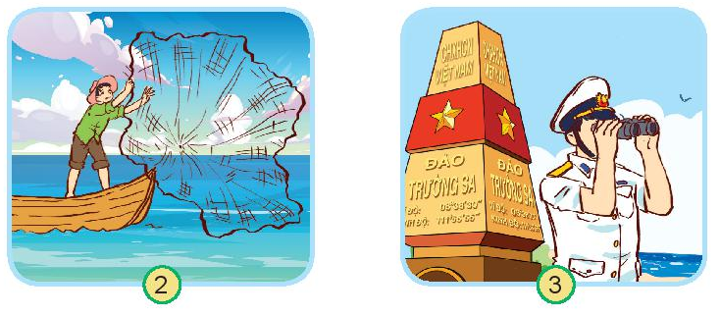
2. Chỉ và nói về công việc hoặc nghề nghiệp của những người trong hình?
Ngư dân
Bộ đội hải quân
Notes:
Kết nối tri thức với cuộc sống

Slide 9
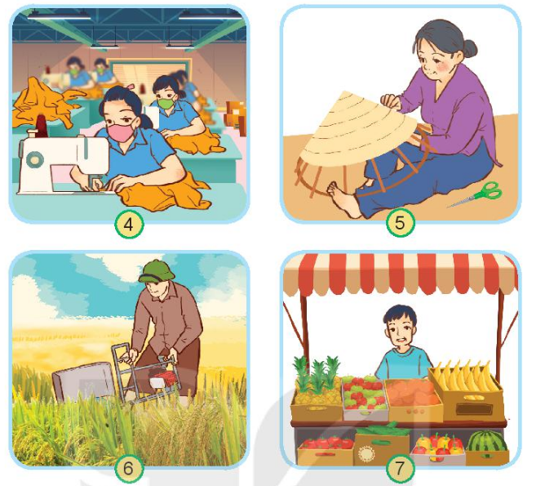
Công nhân may
Thợ đan nón
Nông dân
Người bán hoa quả

Slide 10

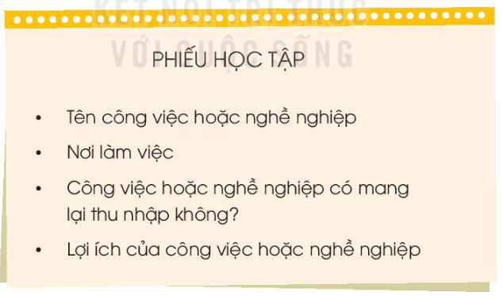
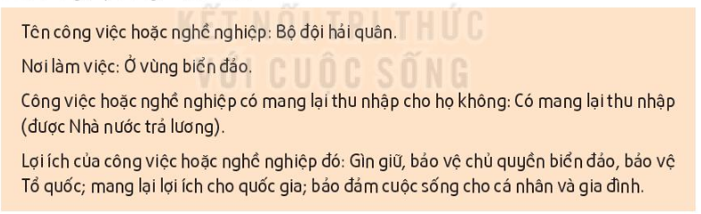
Hoàn thành phiếu học tập
Notes:
Kết nối tri thức với cuộc sống
10

Slide 11
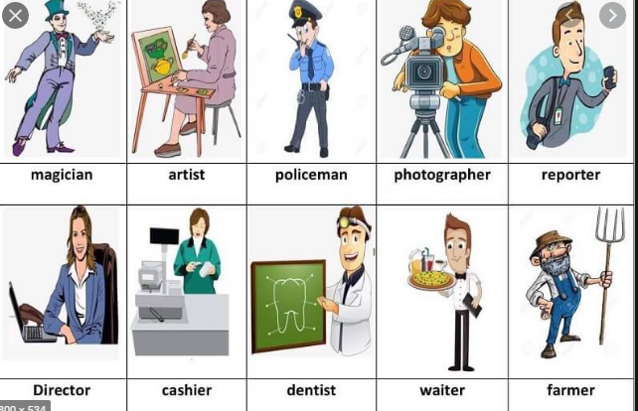
1. Kể tên các công việc có thu nhập khác mà em biết
2. Nói về công việc của một người lớn trong gia đình em

Slide 12
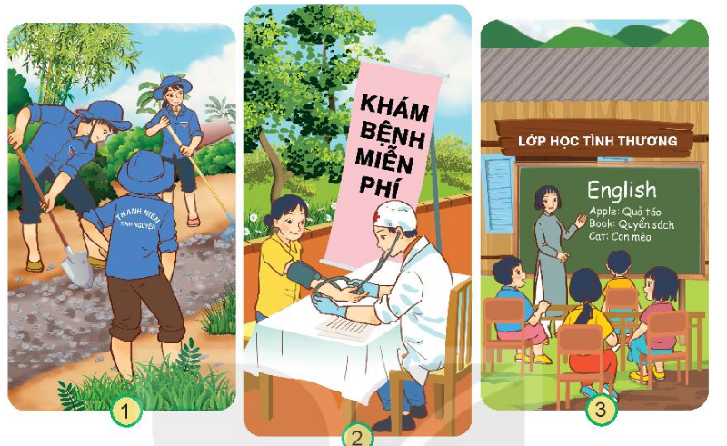
1. Thông tin nào trong hình dưới đây cho em biết đó là công việc tình nguyện không nhận lương?
Những công việc trên mang lợi ích gì cho xã hội?

Slide 13
Kết luận
Những người làm công việc trên đều không nhận lương. Trong xã hội còn có rất nhiều công việc không nhận lương khác, không mang lại thu nhập cho bản thân nhưng mang lại lợi ích tốt đẹp cho cộng đồng và xã hội..

Slide 14
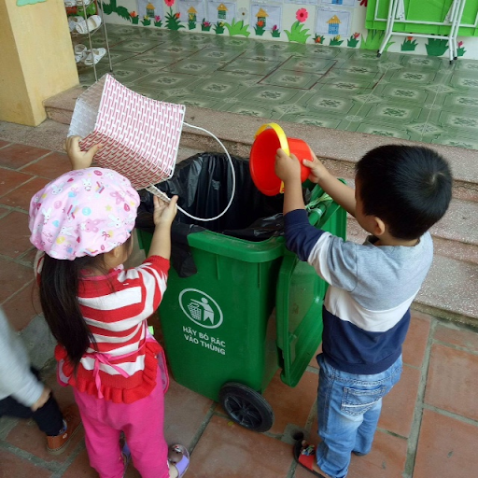
2. Em và người thân trong gia đình đã từng tham gia công việc tình nguyện nào? Công việc đó mang lại lợi ích gì?
Khuyên góp quần áo cũ
Ủng hộ vùng lũ
Dọn dẹp đường phố

Slide 15
Kết luận:
Có nhiều việc tình nguyện mang lại lợi ích cho mọi người xung quanh, cho cộng đồng mà chúng ta có thể làm được. Tùy theo sức mình, các em hãy luôn có ý thức giúp đỡ người khác là một việc tốt, đáng được trân trọng.
Notes:
Kết nối tri thức với cuộc sống
15

Slide 16
Cùng xem bài hát và nói cho cô biết lớn lên em thích làm nghề gì?

Slide 17
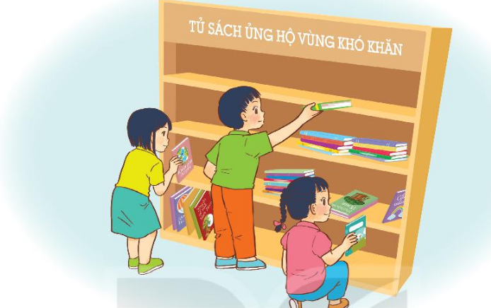
2. Xây dựng “Tủ sách ủng hộ vùng khó khăn”
Kế hoạch bao gồm:
Cách thực hiện, lí do nhóm muốn thực hiện kế hoạch,...

Slide 18
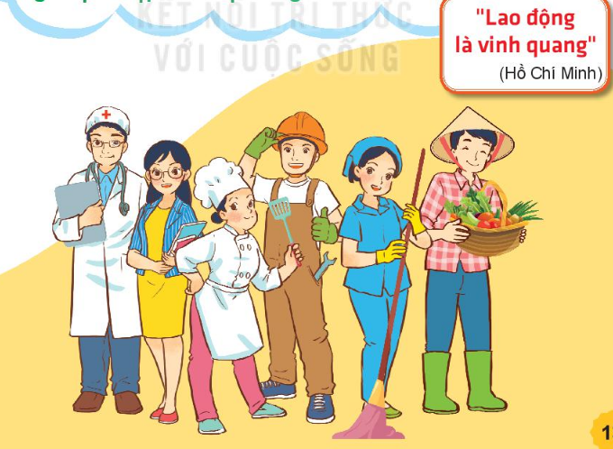
Nội dung hình vẽ là gì?
Mỗi người làm các nghề nghiệp khác nhau, nhưng đều chung một mục đích là tạo ra của cải vật chất và những giá trị tốt đẹp cho cuộc sống. Vì vậy, nghề nghiệp nào cũng quý và đáng trân trọng.
Nghề nghiệp tạo ra

Slide 19


